Slide 1
স্বাগতম

Slide 2
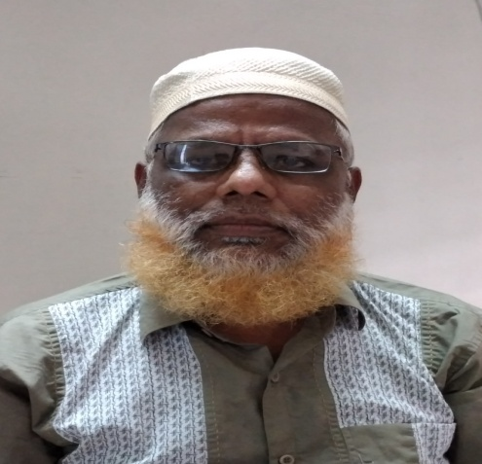
শিক্ষক পরিচিতি
মোঃ শাখাওয়াত হোসেন
প্রভাষক (সমাজবিজ্ঞান)
খোশবাস উচ্চ বিদ্যালয় ও কলেজ
খোশবাস ,বরুড়া,কুমিল্লা।

Slide 3
বিষয় পরিচিতি
সমাজবিজ্ঞান ২য় পত্র
অধ্যায় ০১
পাঠ ০১

Slide 4
আজকের পাঠ
বাংলাদেশে সমাজবিজ্ঞান চর্চার বিকাশ ও পটভূমি।

Slide 5
এ পাঠ শেষে শিক্ষার্থীরা-
বাংলাদেশে সমাজবিজ্ঞান চর্চার পটভূমি বর্ণ্না করতে পারবে।
বংলাদেশে সমাজবিজ্ঞান পাঠের প্রয়োজনীয়তা ব্যাখ্যা করতে পারবে ।
বাংলাদেশে সমাজবিজ্ঞানের বিকাশধারা
বর্ণ্না করতে পারবে।
বাংলাদেশে সমাজবিজ্ঞান পাঠেরগুরুত্ব
উপলদ্ধি করতে পারবে।

Slide 6
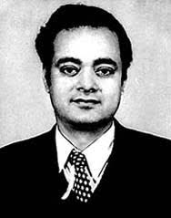
ড. এ.কে.নাজমুল করিম

Slide 7
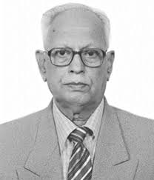
রঙ্গলাল সেন

Slide 8
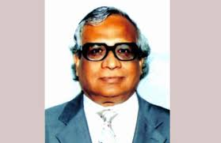
ড.অনুপম সেন

Slide 9
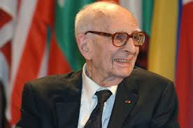
ক্লড লেভি ষ্ট্রস

Slide 10
সমাজবিজ্ঞানের পটভূমি
অন্যান্য সামাজিক বিজ্ঞানের তুলনায় সমাজবিজ্ঞান
সর্বকনিষ্ঠ ।উনিশ শতকের মাঝামাঝি সময় পর্যন্ত
সমাজবিজ্ঞান একটি স্বতন্ত্র বিজ্ঞান হিসেবে প্রতিষ্ঠা লাভ করেনি।ইউরোপের এক বৈপ্লবিক পরিবেশে সামাজিক
পরিবর্তনের এক ক্রান্তিলগ্নে সমাজবিজ্ঞান একটি স্বতন্ত্র বিজ্ঞান হিসেবে জন্মলাভ করে ।সমাজজীবনে প্রকৃতিকে জানার জন্য যে প্রচেষ্টা সে সময় চলছিল ,সেটিই বিজ্ঞান
সম্মত সমাজ পাঠ অর্থাৎ সমাজবিজ্ঞান বিকাশের রচনা ছিল।

Slide 11
প্লেটো এবং এরিস্টটল
সামাজিক বিজ্ঞান চর্চার দুই অগ্রনায়ক ছিলেন গ্রিক দার্শনিক প্লেটো ও এরিস্টটল । সামাজিক
বিজ্ঞান চর্চার সম্পর্কিত সুসংবদ্ধ চিন্তাভাবনা তাদের দ্বারাই সুচিত হয়। তাদের প্রচেষ্টা ছিল
প্রধানত কল্পনাশ্রয়ী অবরোহ পদ্ধতিভিত্তিক।
কিন্তু বাস্তব জানা এবং সত্যে উপনিত হওয়ার জন্য
এটিই একমাত্র পদ্ধতি নয় ।প্লেটোর চেয়ে এরিষ্টটল
সামাজিক সমস্যার ক্ষেত্রে অধিকতর বাস্তববাদের
পরিচয় দিয়েছেন।

Slide 12
বাংলাদেশে সমাজবিজ্ঞান চর্চার পটভূমি ইউরোপের সমাজবিজ্ঞানের ধ্যানধারণা। ব্রিটিশ উপনিবেশবাদ । ভারত-পাকিস্তানে সমাজবিজ্ঞান চর্চা। বাংলাদেশে সমাজবিজ্ঞান চর্চা ।

Slide 13
বাংলাদেশে ও সমাজবিজ্ঞান চর্চার বিকাশ একদিনে ঘটেনি। এর পিছনে একটি সুদীর্ঘ ইতিহাস রয়েছে ---------------------
ইউরোপে শিল্প বিল্পব শ্রেণি দ্বন্দ্ব ও সামাজিক বিশৃঙ্খলার উদ্ভব
সামাজিক নিয়ন্ত্রণের প্রয়োজনীয়তা।
ভারতীয় উপমহাদেশে সমাজবিজ্ঞান চর্চার প্রয়োজনীয়তা ।
ভারতীয় উপমহাদেশে ব্রিটিশ উপনিবেশবাদ।
ইউরোপের সমাজবিজ্ঞান উৎপত্তি ও ক্রমবিকাশ ।
১৯২১ সালে ঢাকা বিশ্ববিদ্যালয় প্রতিষ্ঠিত ও সমাজবিজ্ঞান চর্চার নতুন পথ উম্মোচন ,
১৯৫৭ সালে ঢাকা বিশ্ববিদ্যালয়ে আনুষ্ঠানিকভাবে সমাজবিজ্ঞানের চর্চা শুরু হয় ।
১৯৭১ সালে বাংলাদেশের স্বাধীনতা লাভ বাংলাদেশে সমাজবিজ্ঞান চর্চার পথ
সুগম হয়।

Slide 14
The Practice of Sociology in Bangladesh বাংলাদেশে মানব সভ্যতার ইতিহাস অতি সুপ্রাচীনকালের হলেও সমাজবিজ্ঞান চর্চার ইতিহাস খুব অল্প দিনের । কেননা ১৯১৭ সালে কলকাতা বিশ্ববিদ্যালয়ে সমাজবিজ্ঞান অধ্যয়ন শুরুর মাধ্যমে বাংলাদেশে সমাজবিজ্ঞান শিক্ষার প্রাথমিক সূত্রপাত ঘটে ।আর ১৯২১সালে ঢাকা বিশ্ববিদ্যালয় প্রতিষ্ঠার মাধ্যমে বাংলাদেশে সমাজবিজ্ঞান চর্চা ও বিকাশে এক নতুন অধ্যায় রচিত হয়।অর্থাৎ কলকাতা বিশ্ববিদ্যালয় ও ঢাকা বিশ্ববিদ্যালয়ের মাধ্যমে ভারতীয় উপমহাদেশে সমাজবিজ্ঞান চর্চার আনুষ্ঠানিক পথ সুগম হয়।

Slide 15
বাংলাদেশে সমাজবিজ্ঞান পাঠের প্রয়োজনীয়তা –Importance of Studuying Sociology in Bangladesh
সমাজবিজ্ঞানের পরিধি ব্যাপক ।সমাজবিজ্ঞান সামাজিক ক্রিয়া এবং সামাজিক সম্পর্ক,ব্যক্তির ব্যক্তিত্ব ,পরিবার ,প্রতিষ্ঠান ,শহর এবং গ্রামীণ সমষ্টি ,
সমিতি ,সংগঠন ,আর্থসামাজিক সাংস্কৃতিক ,রাজনৈতিক ,এবং ধর্মীয় জীবন ইত্যাদি নিয়ে আলোচনা করে ।বাংলাদেশ তয় বিশ্বের একটি উন্নয়নশীল দেশ ।
সমাজবিজ্ঞান অধ্যয়নের কারণসমূহ

Slide 16
সমাজের মানুষের আচার –অনুষ্ঠান রীতিনীতি ,প্রথা –প্রতিষ্ঠান সম্পর্কে গভীর অনুধাবন ।
পরিবার ,বিবাহ ,ও জ্ঞাতি সম্পর্কের ভূমিকা পালন ।
পারস্পরিক আদান-প্রধান বেড়ে যায়।
সামাজিক পরিবেশ সম্পর্কে জ্ঞানের দ্বার উন্মোচন
উন্নয়ন পরিকল্পনা গ্রহণ ।
সামাজিক মানুষের অধিকার ও দায়িত্ববোধের সচেতকরণ ।

Slide 17
৫০ দশকে সমাজবিজ্ঞান পাঠের প্রাতিষ্ঠানিক ভিত্তি স্থাপনের জন্য ইউনেস্কো বিশেষজ্ঞ মিশন ঢাকায় আসে।এ মিশনে নেতৃত্ব দেন প্রখ্যাত ফরাসি সামাজিক বিজ্ঞানি Claude Levi Straus (ক্লড লেভি স্ট্রস)। এ মিশনে লক্ষ্য ছিল ঢাকা বিশ্ববিদ্যালয় সমাজবিজ্ঞান নামে নতুন বিভাগে সমাজবিজ্ঞান,সামাজিকমনোবিজ্ঞান শিক্ষার ব্যবস্থা করা ।এ লক্ষ্যকে সামনে রেখে বাংলাদেশেরপার্বত্য চট্রগ্রাম ভ্রমণ করেন ।পার্বত্য চট্রগ্রামের বিভিন্ন ক্ষুদ্র জাতীসত্তার জিবনধারা অবলোকন করে মুগ্ধ হন এবং বাংলাদেশেকে সমাজবিজ্ঞান ও মাবনবিজ্ঞানের স্বর্গ বলে মন্তব্য করেন ।

Slide 18
বাংলাদেশে সমাজবিজ্ঞানের চর্চা ও বিকাশে গুরুত্বপূর্ণ ব্যক্তিত্ব –মার্ক্সবাদী বাঙালি সমাজবিজ্ঞানী
৫০ দশক ও তৎপরবর্তী সমাজবিজ্ঞানীগণ
ক্লড লেভি স্ট্রস –ড.এ.কে.নাজমুল করিম
অজিত কুমার সেন –ড.পেরি বেসেইনি –ফজলুর রশিদ খান –ড.রংগলাল সেন –মোকারম হোসেন
ড.মুহাম্মাদ হাবিবুর রহমান-ড.এ.আই.মাহাবুব উদ্দীন
ড.সাদেকা হালিম –ড.মনিরুল ইসলাম খান –ড.অনুপম সেন
আব্দুল কাদির ভূঁইয়া --ড.এ .এফ.ইমাম আলী—হাসানুজ্জামান চৌধুরী –সৈয়দ আলী নকী –এ.কে.এম সাদ উদ্দীন।

Slide 19
বাড়ির কাজ- তোমার এলাকার বিভিন্নমূখী সমস্যায় সমাজবিজ্ঞান কীভাবে প্রয়োগ হতে পারে ব্যাখ্যা কর।

Slide 20
ধন্যবাদ

